Slide 1



Componente de qualidade – Indicadores de Saúde da APS
15 de Abril de 2026

Slide 2


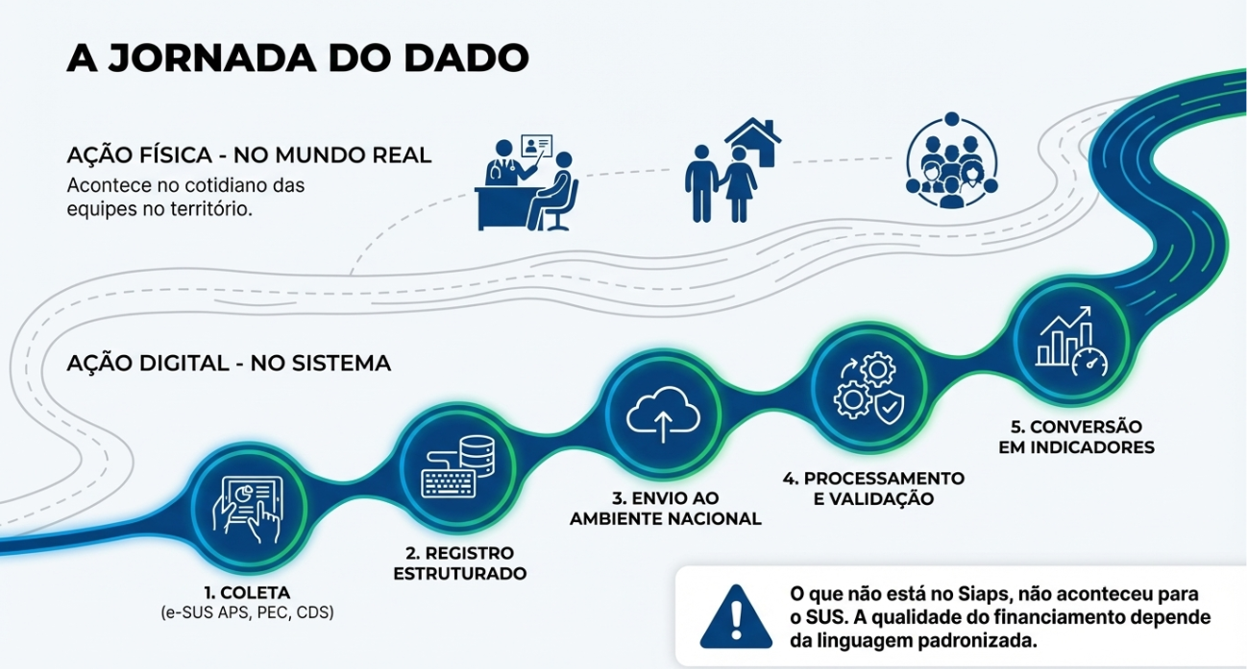

Slide 3
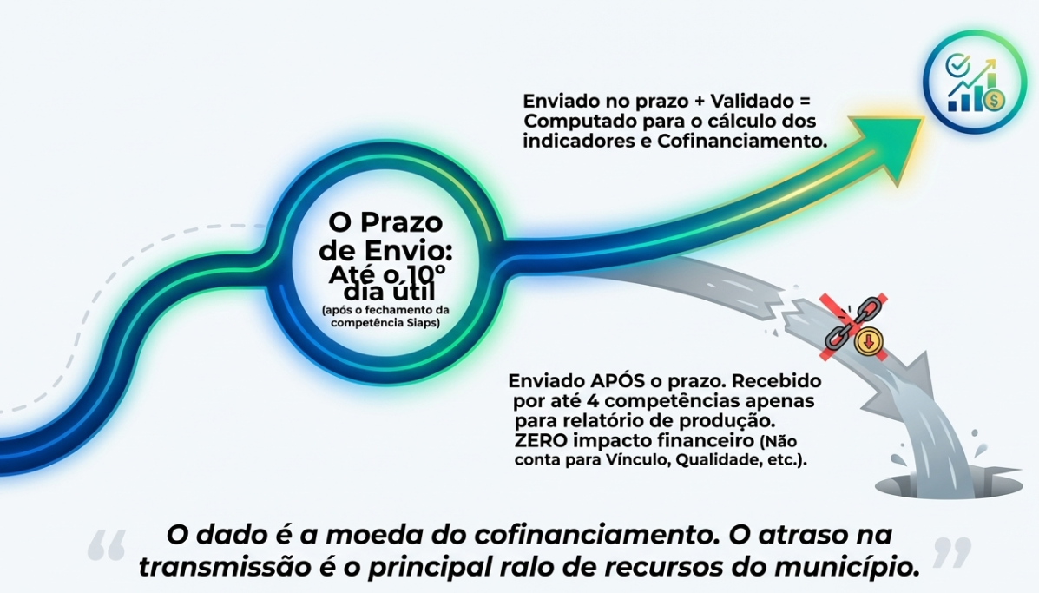
Prazo, processamento e validação dos dados

Slide 4
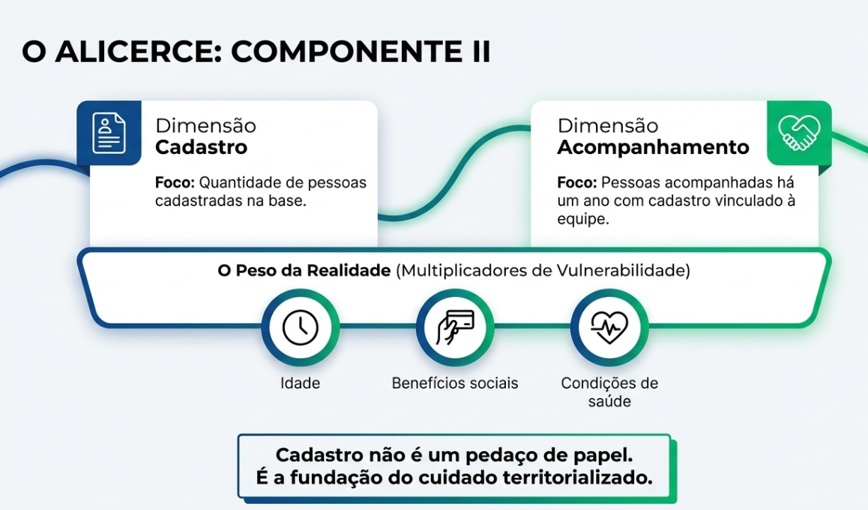
COMPONENTE II - VÍNCULO E ACOMPANHAMENTO TERRITORIAL

Slide 5
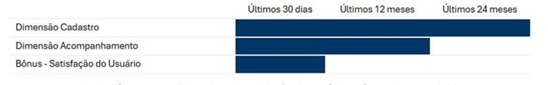
COMPONENTE II - VÍNCULO E ACOMPANHAMENTO TERRITORIAL
O resultado do quadrimestre será avaliado pela média dos valores mensais Dimensões de Cadastro e Acompanhamento.
Os critérios de cadastro e acompanhamento serão monitorados no seguinte intervalo:
O valor de bônus a ser adicionado pela Satisfação do Usuário será a maior nota obtida entre os meses do quadrimestre avaliado.

Slide 6
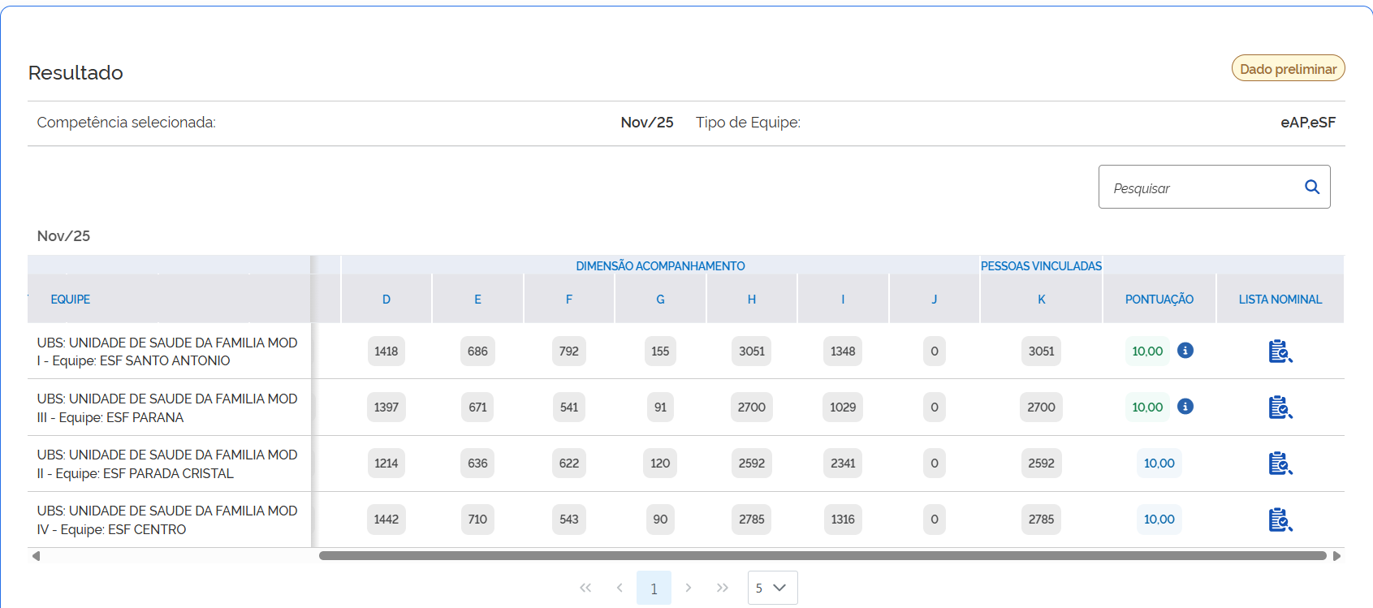
COMPONENTE II - VÍNCULO E ACOMPANHAMENTO TERRITORIAL - COMO MONITORAR?

Slide 7
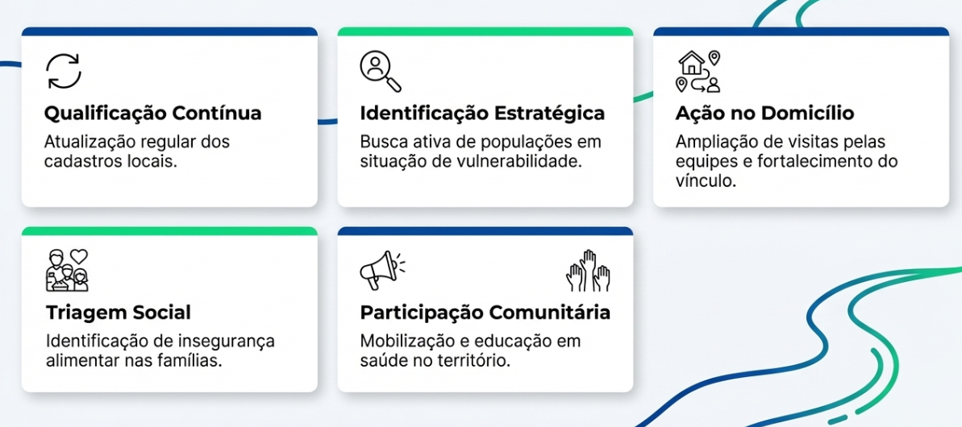
Boas práticas para superar os desafios – Vínculo e acompanhamento

Slide 8
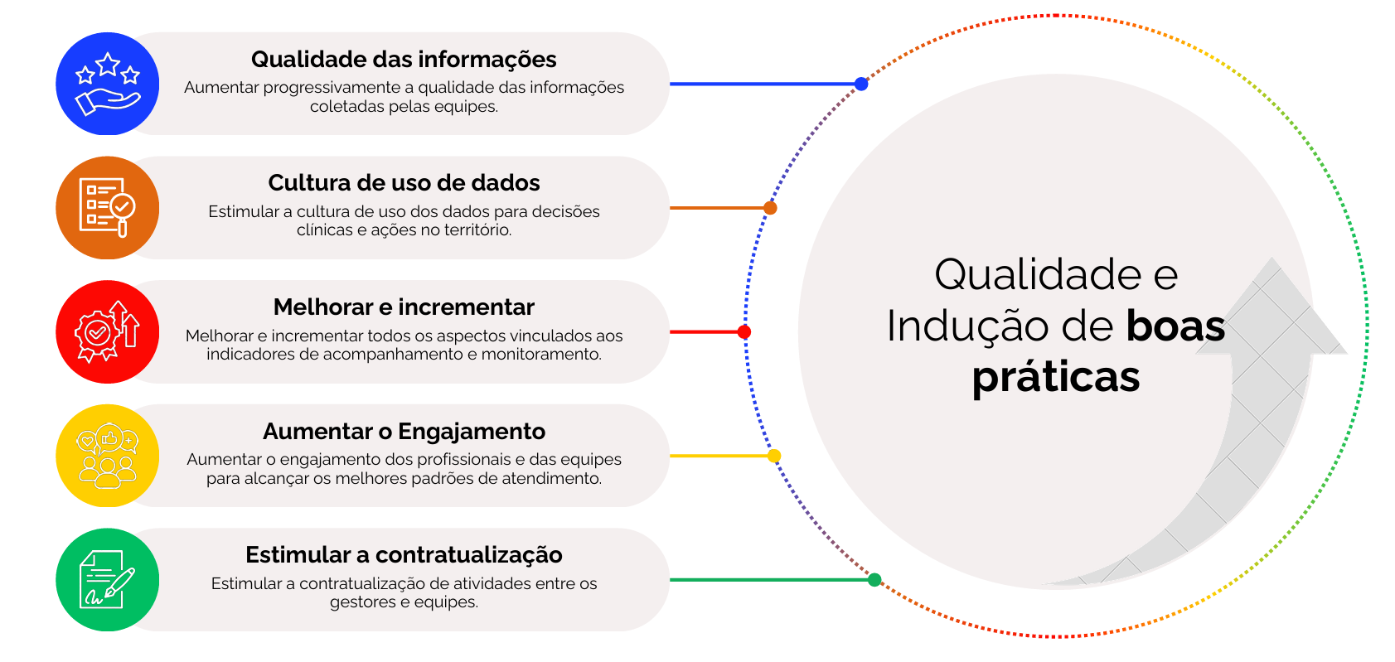
Componente Qualidade e Indução de Boas Práticas

Slide 9
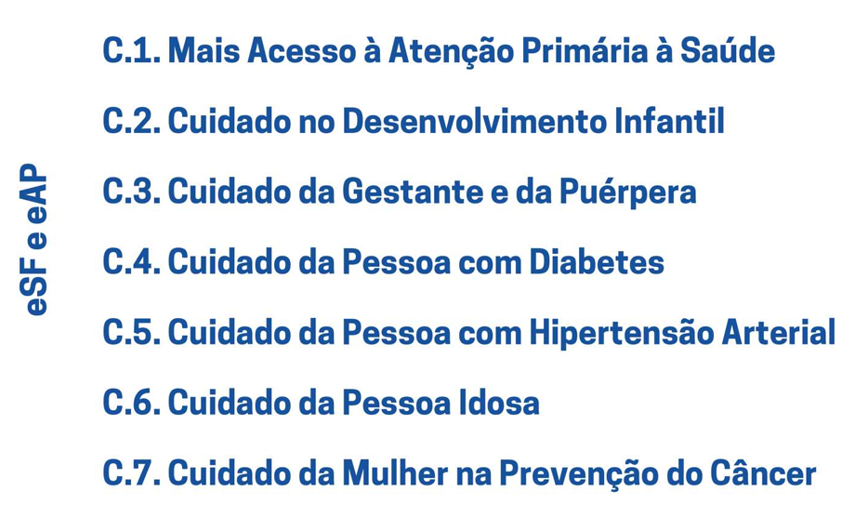
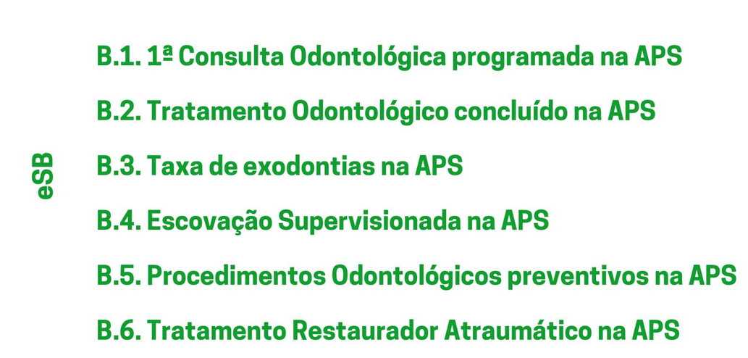

COMPONENTE III: QUALIDADE DO CUIDADO

Slide 10
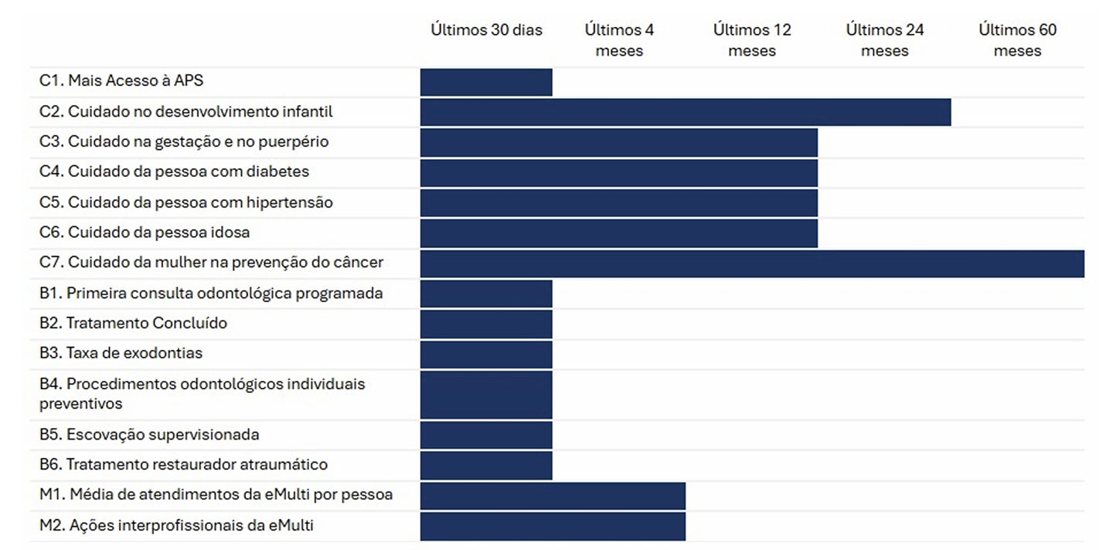
COMPONENTE III: QUALIDADE DO CUIDADO
O resultado do quadrimestre por indicador será obtido pela média dos meses monitorados.
O resultado quadrimestral levará em consideração apenas os meses que possuam crianças que completaram dois anos e gestações que atingiram o 42° dia de puerpério no período em avaliação.

Slide 11
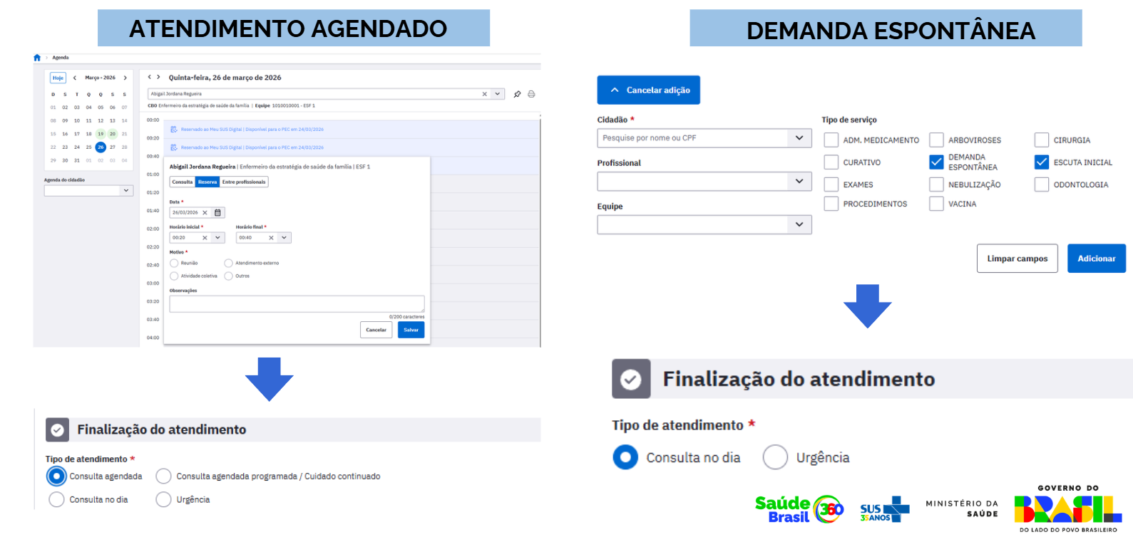
C1: Mais acesso à APS
Demanda Programada e Demanda espontânea
Fórmula de Cálculo
Numerador:
Nº total de atendimentos por demanda programada (consulta agendada programada; cuidado
continuado; e consulta agendada).
Denominador:
Nº total de atendimentos por todos os tipos de demandas (espontâneas e programadas).

Slide 12
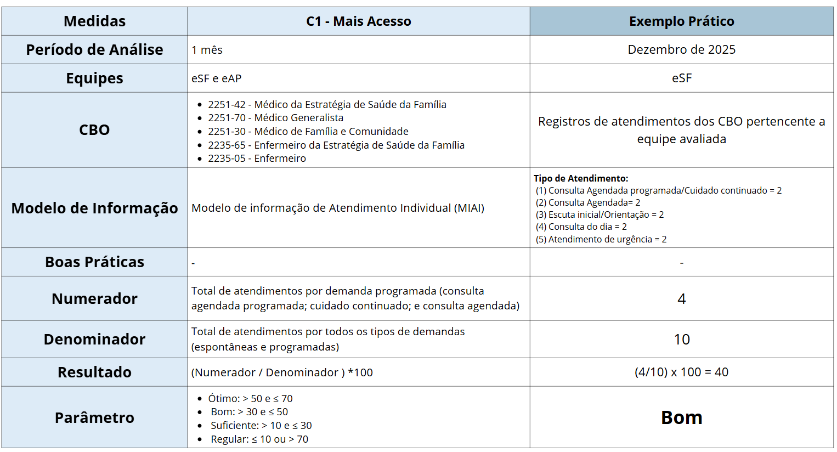
C1: Mais acesso à APS
Demanda Programada e Demanda espontânea

Slide 13
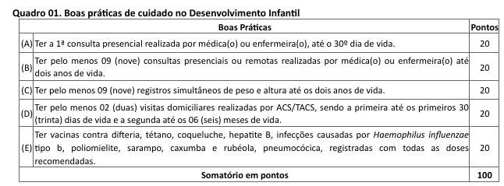

C2: Desenvolvimento Infantil

Slide 14
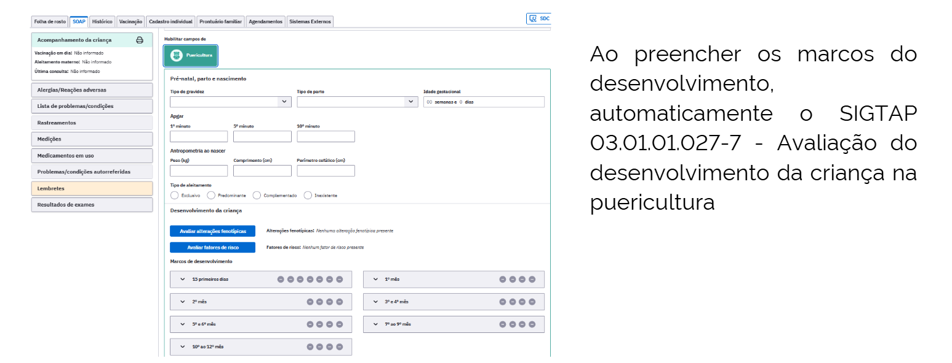
C2: Desenvolvimento Infantil
A- Ter realizado 1º consulta por médico(a) ou enfermeiro (a), até o 30º dia de vida
B – Ter pelo menos 9 consultas presenciais ou remotas realizadas por médico(a) ou enfermeiro (a), até 2 anos de vida

Slide 15
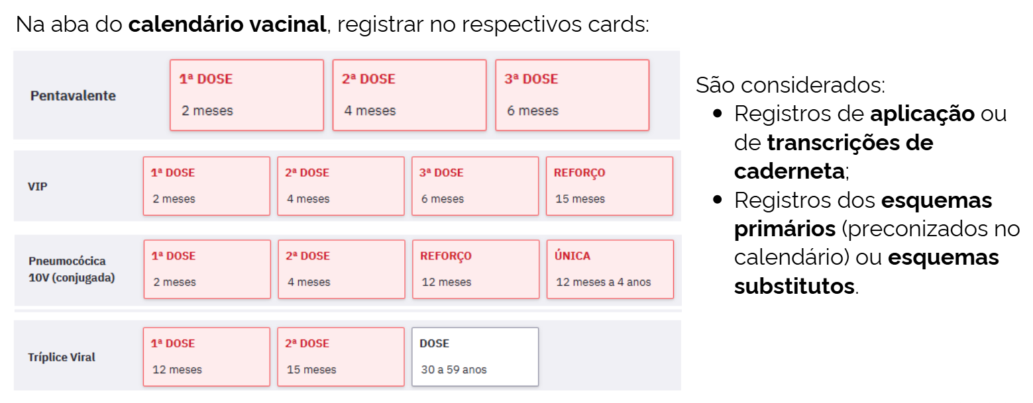
C2: Desenvolvimento Infantil
(E) Ter vacinas contra difteria, tétano, coqueluche, hepatite B, infecções causadas por
Haemophilus influenzae tipo b, poliomielite, sarampo, caxumba e rubéola, pneumocócica, registradas com todas as doses recomendadas.

Slide 16
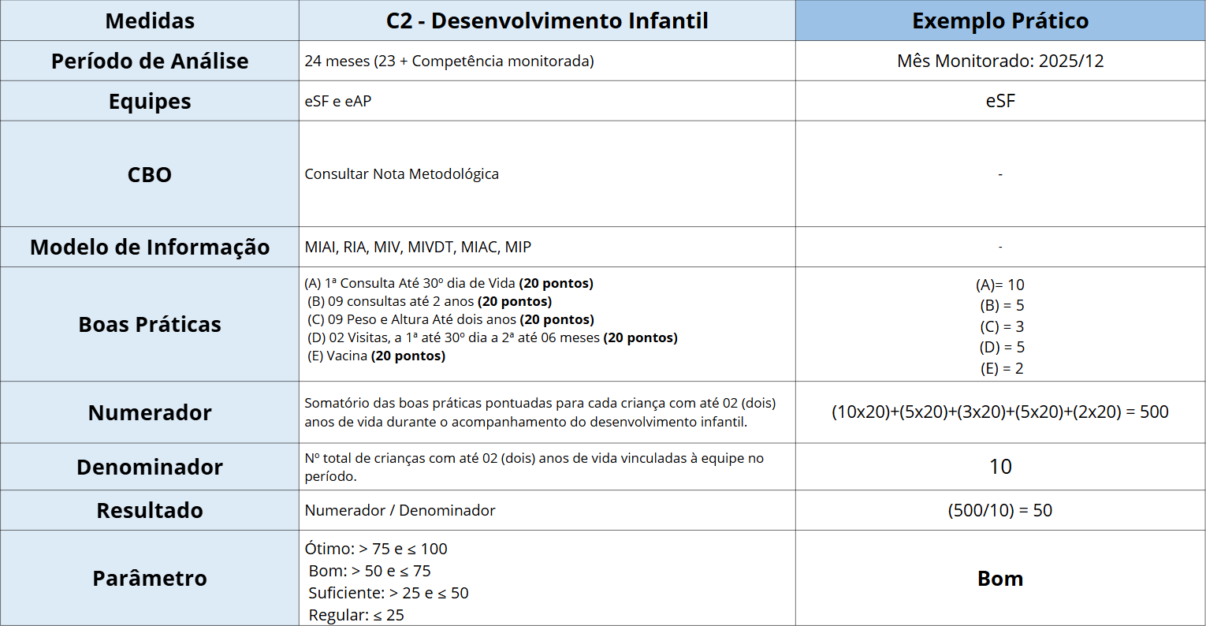
C2: Desenvolvimento Infantil

Slide 17
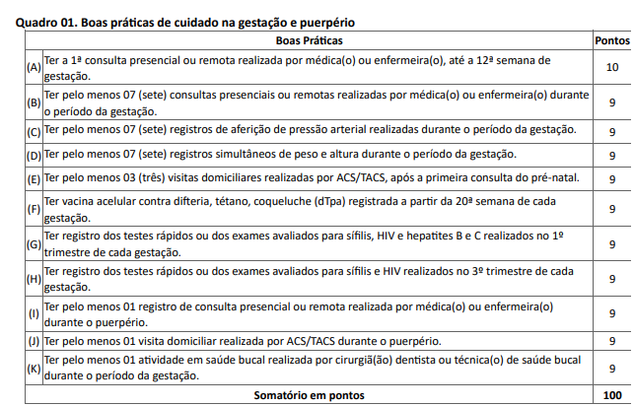

C3: Cuidado na gestação e puerpério

Slide 18
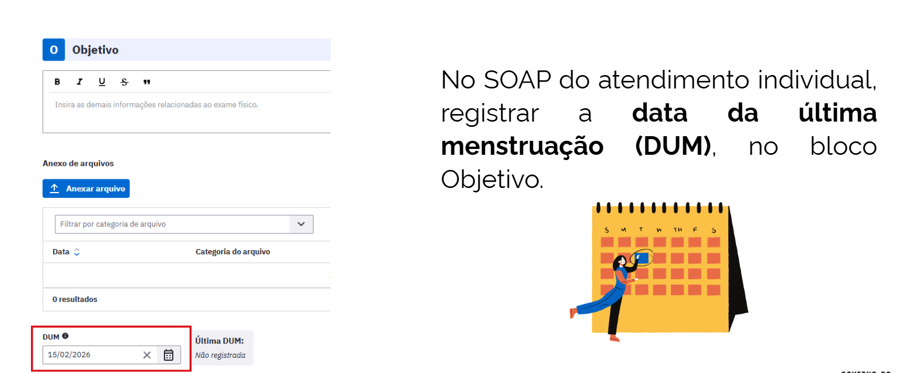
C3: Cuidado na gestação e puerpério

Slide 19
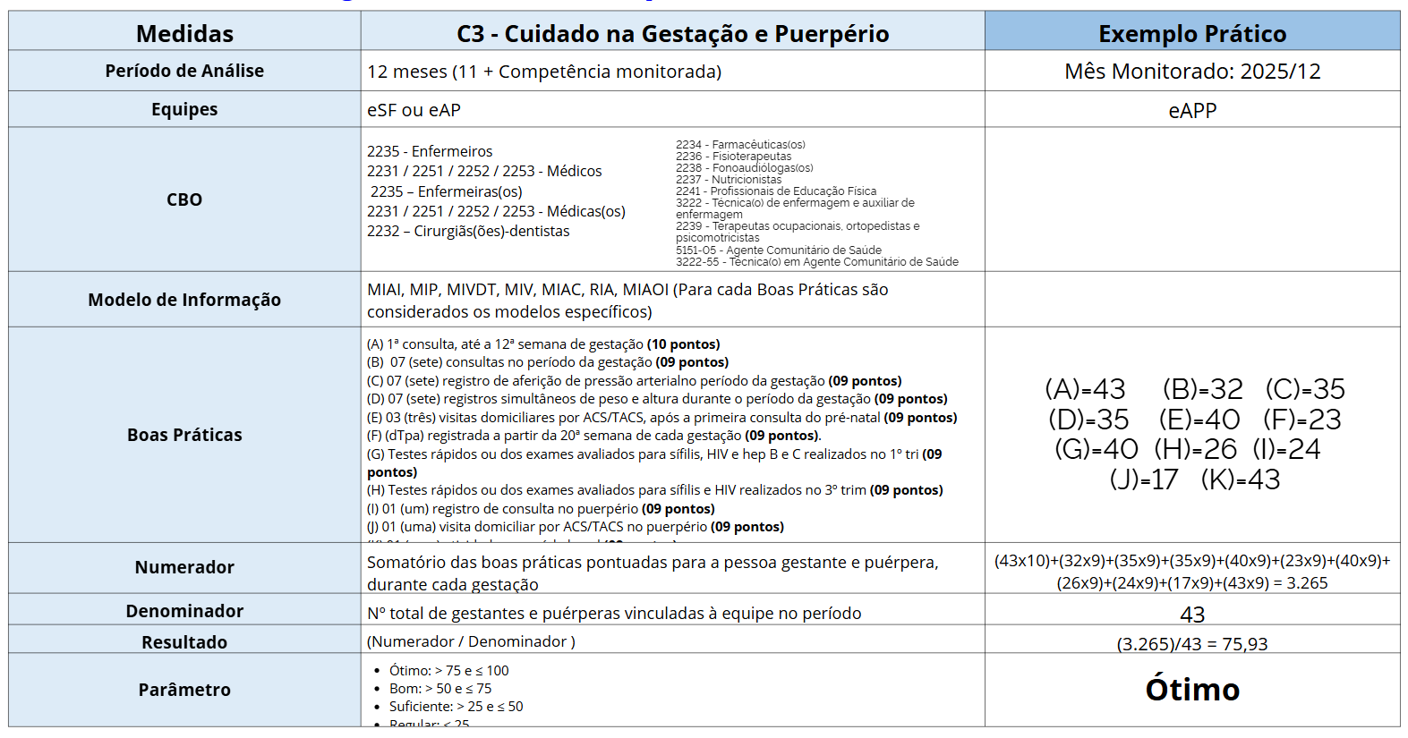
C3: Cuidado na gestação e puerpério

Slide 20
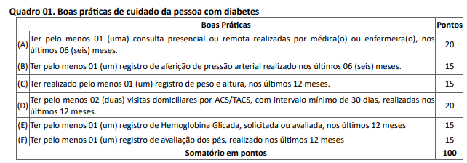

C4: Cuidado da pessoa com diabetes

Slide 21
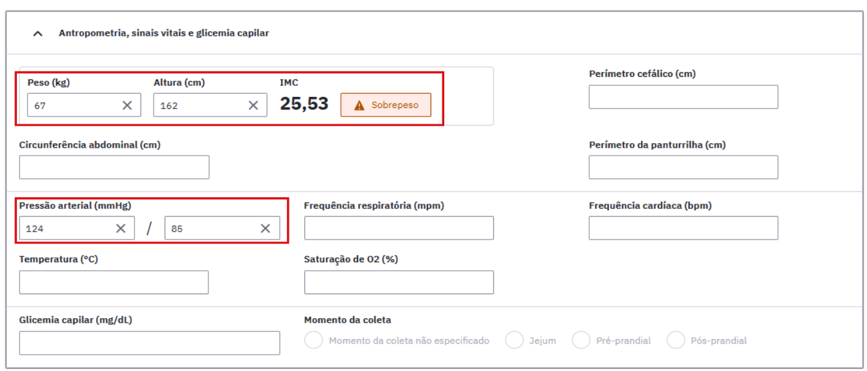
C4: Cuidado da pessoa com diabetes/hipertenso
(B) Ter pelo menos 01 (um) registro de aferição de pressão arterial realizado nos últimos 06 (seis) meses.
(C) Ter pelo menos 01 (um) registro simultâneos de peso e altura realizado nos últimos 12 (doze) meses

Slide 22
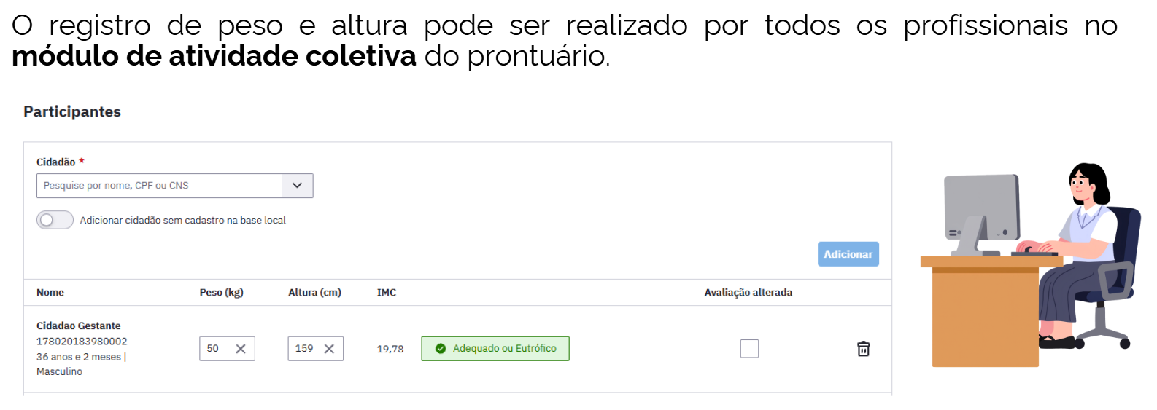
C4: Cuidado da pessoa com diabetes/hipertenso
(B) Ter pelo menos 01 (um) registro de aferição de pressão arterial realizado nos últimos 06 (seis) meses.
(C) Ter pelo menos 01 (um) registro simultâneos de peso e altura realizado nos últimos 12 (doze) meses.

Slide 23

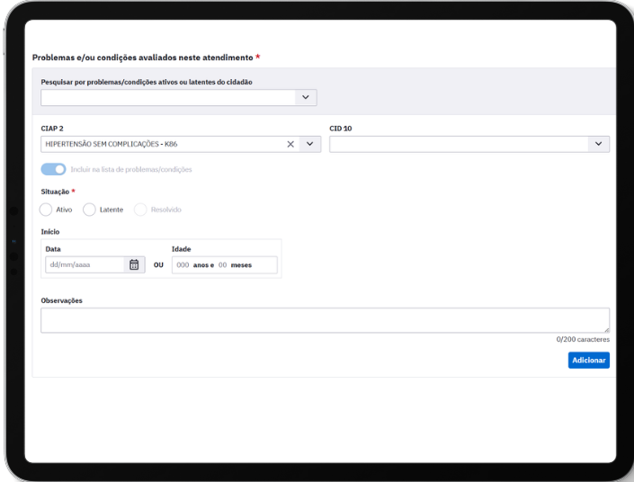
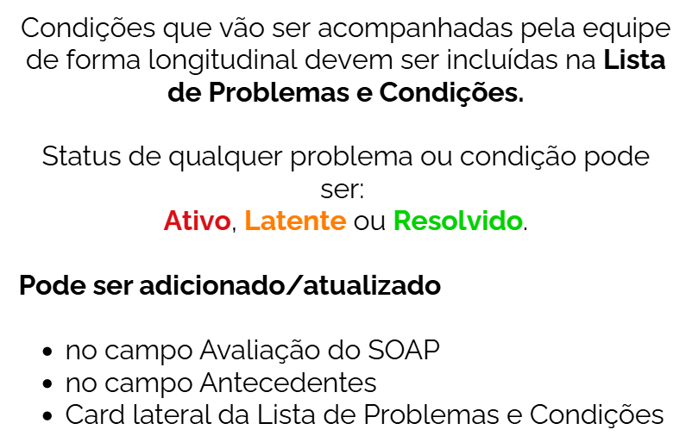
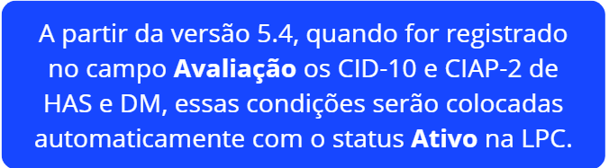
Lista de problemas e condições

Slide 24
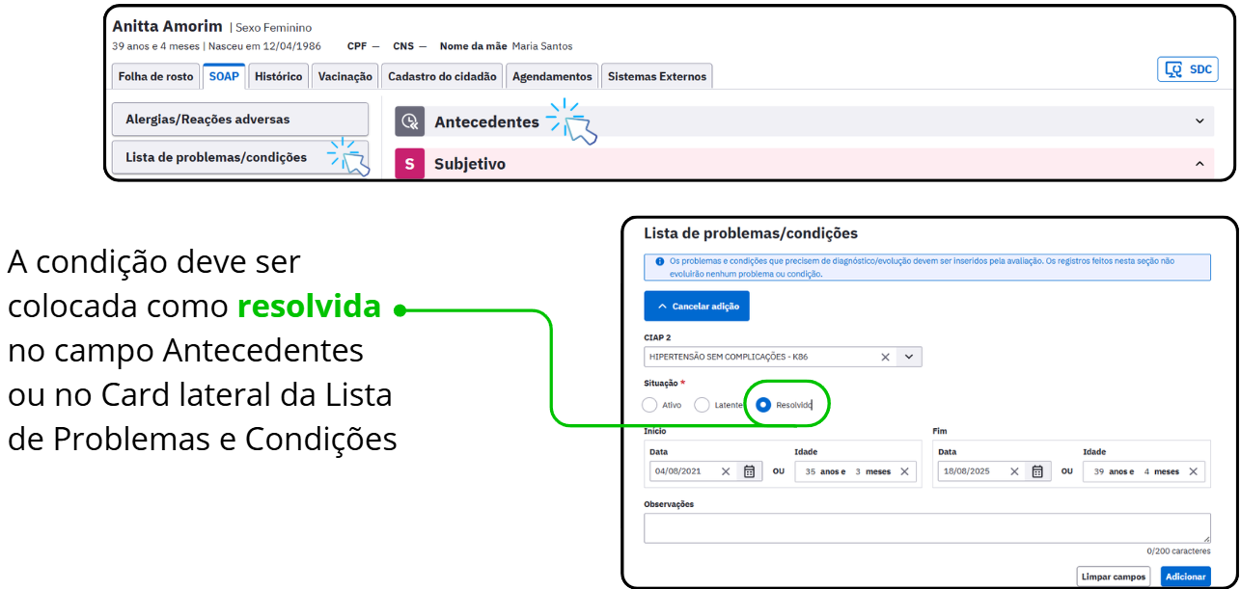
Lista de problemas e condições
E se o profissional quiser resolver uma condição que não existe mais?

Slide 25
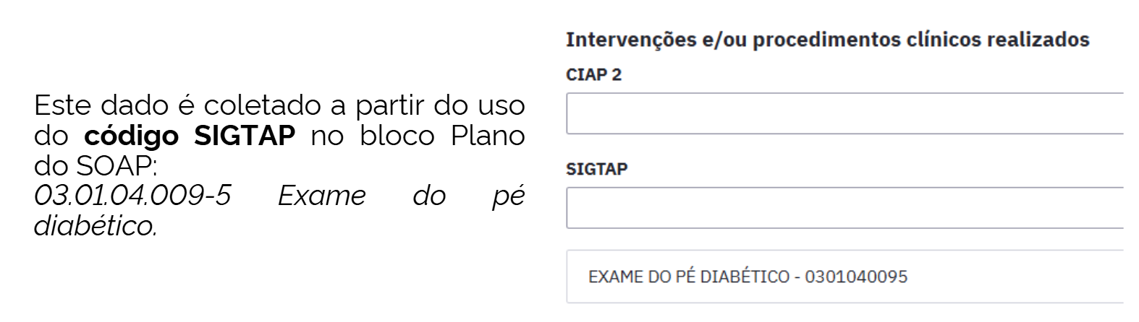
C4: Cuidado da pessoa com diabetes
(F) Ter pelo menos 01 (uma) avaliação dos pés realizada nos últimos 12 (doze) meses.

Slide 26
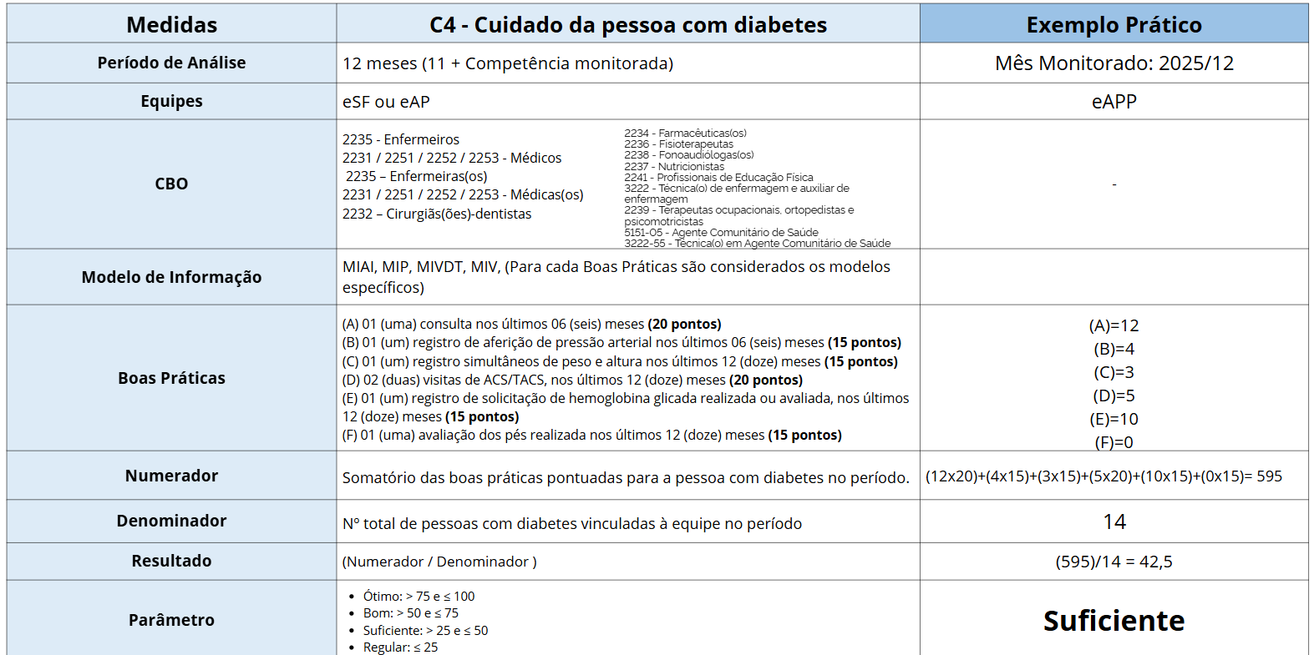
C4: Cuidado da pessoa com diabetes

Slide 27
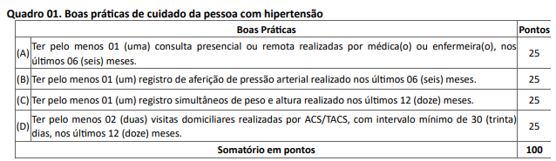

C5: Cuidado da pessoa com hipertensão

Slide 28
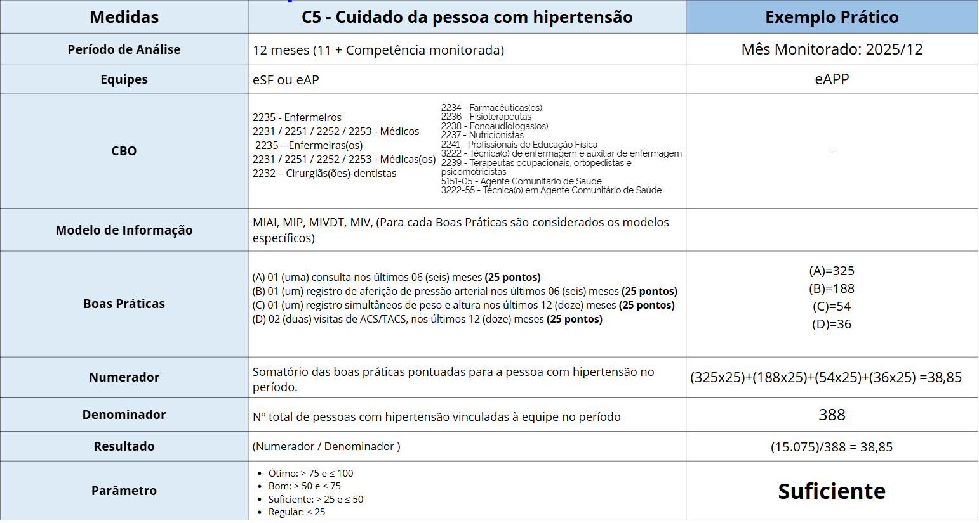
C5: Cuidado da pessoa com hipertensão

Slide 29
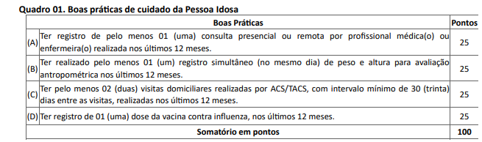

C6: Cuidado da pessoa idosa

Slide 30
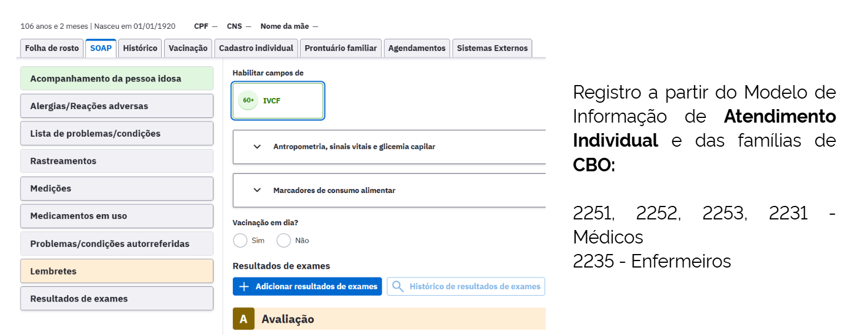
C6: Cuidado da pessoa idosa
(A) Ter realizado pelo menos 01 (uma) consulta por profissional médica (o) ou enfermeira (o) presencial ou remota nos últimos 12 meses;

Slide 31
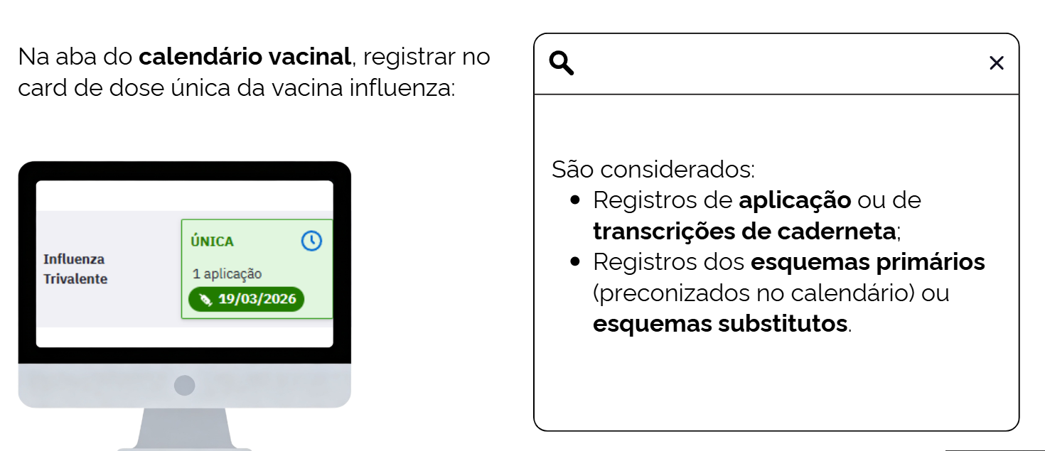
C6: Cuidado da pessoa idosa
(D) Ter registro de 1 (uma) dose da vacina contra influenza realizada nos últimos 12 meses.

Slide 32
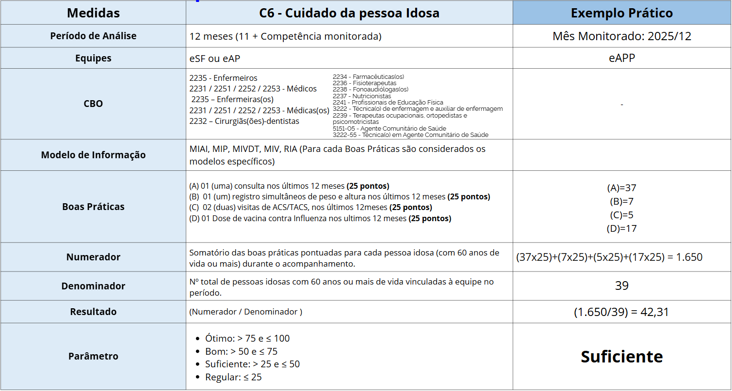
C6: Cuidado da pessoa idosa

Slide 33
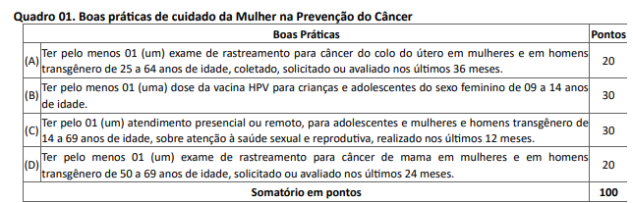

C7: Cuidado da mulher na prevenção do câncer

Slide 34
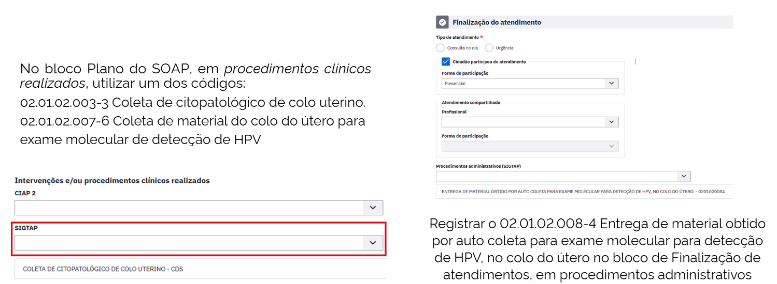
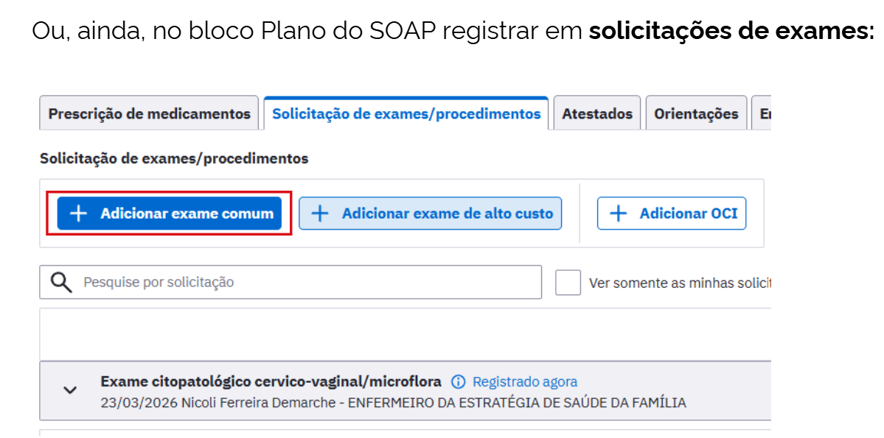
C7: Cuidado da mulher na prevenção do câncer
(A) Ter pelo menos 01 (um) exame de rastreamento para câncer do colo do útero em mulheres e em homens transgênero de 25 a 64 anos de idade, coletado, solicitado ou avaliado nos últimos 36 meses;

Slide 35
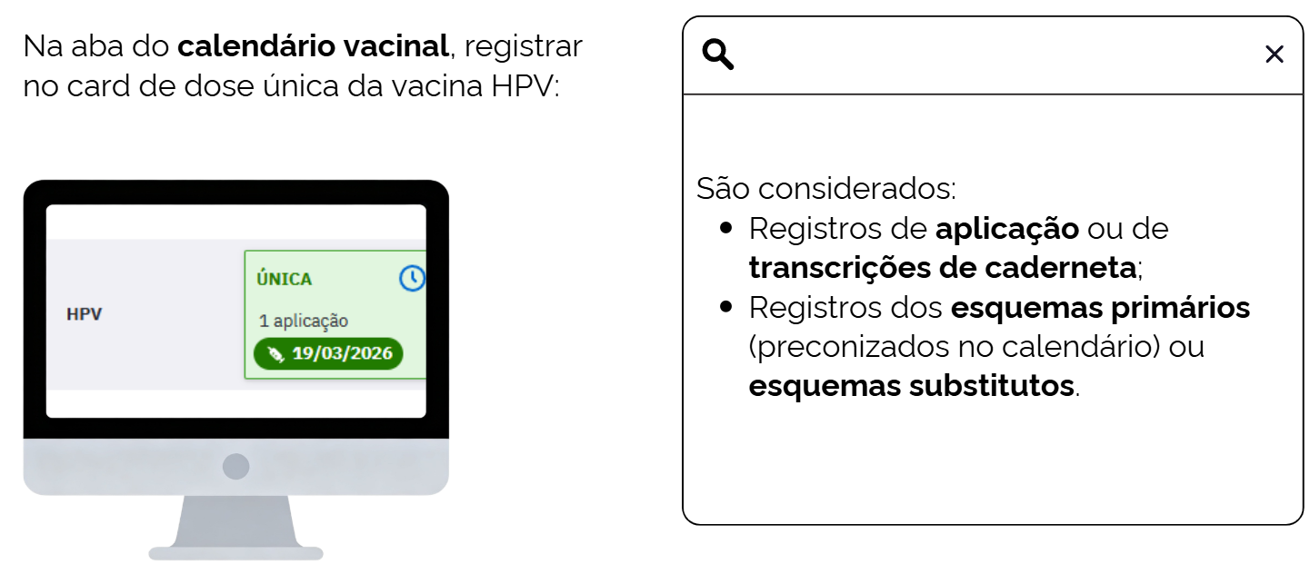
C7: Cuidado da mulher na prevenção do câncer
(B) Ter pelo menos 01 (uma) dose da vacina HPV para crianças e adolescentes do sexo feminino de 09 a 14 anos de idade;

Slide 36
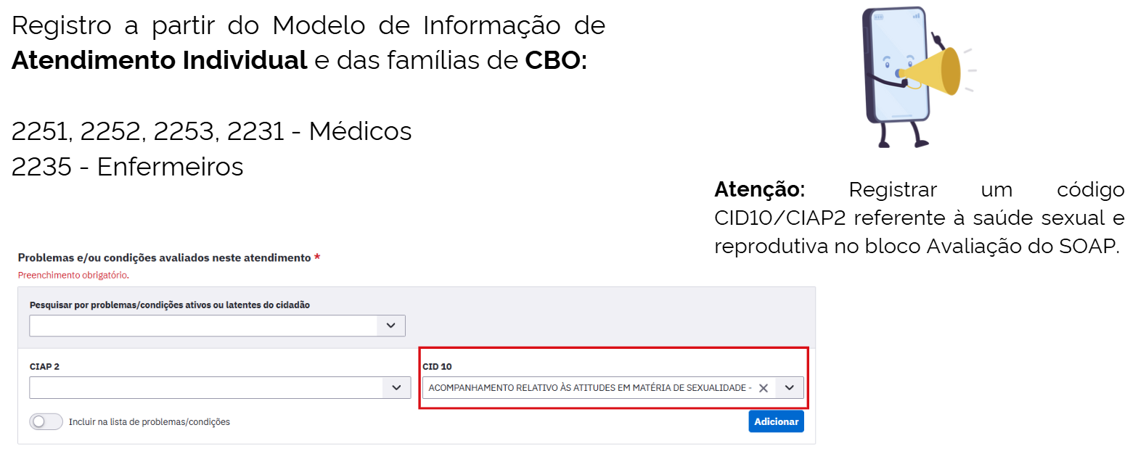
C7: Cuidado da mulher na prevenção do câncer
(C) Ter pelo 01 (um) atendimento presencial ou remoto, para adolescentes, mulheres e homens transgênero de 14 a 69 anos de idade, sobre atenção à saúde sexual e reprodutiva, realizado nos últimos 12 meses;

Slide 37
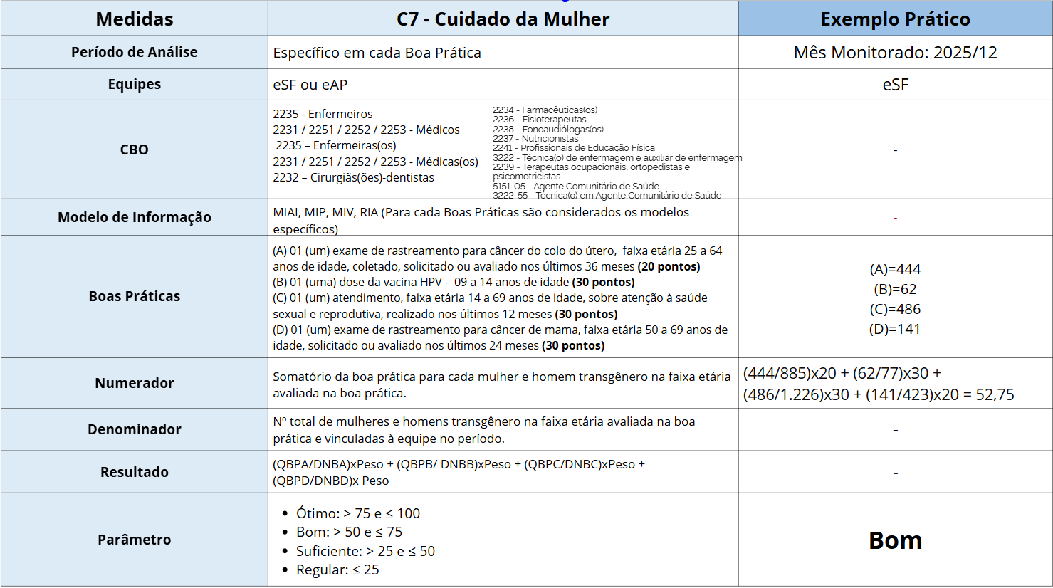
C7: Cuidado da mulher na prevenção do câncer

Slide 38
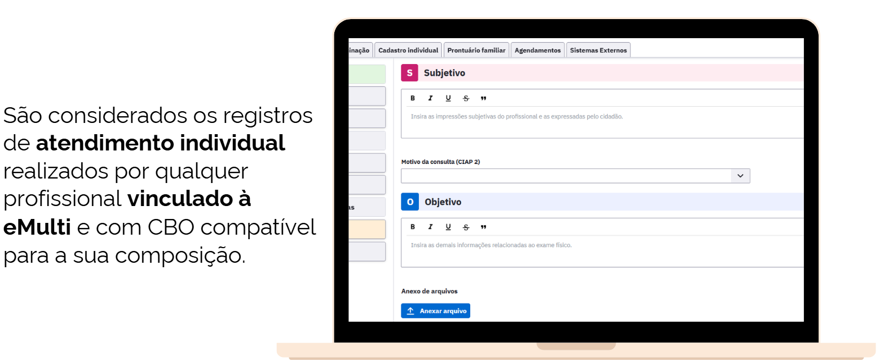
M1: Média de atendimento por pessoa pela eMulti
Atendimento individual

Slide 39
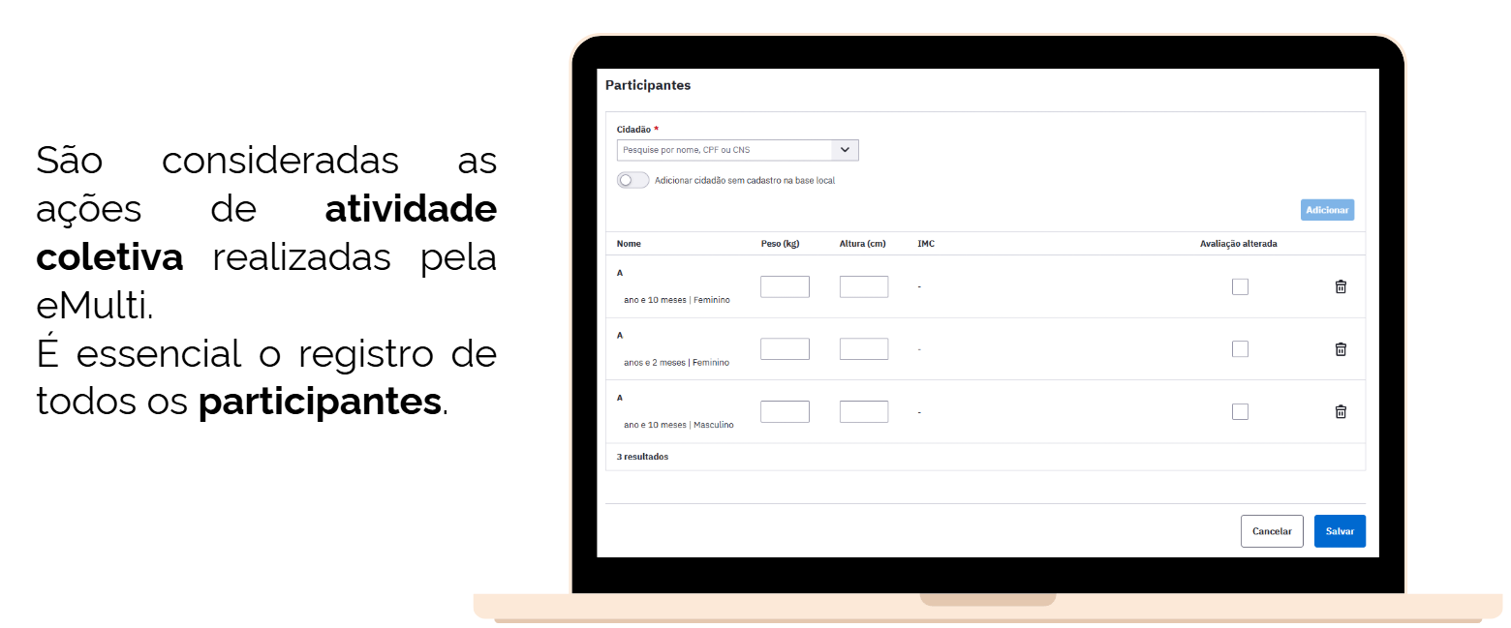
M1: Média de atendimento por pessoa pela eMulti
Atendimento coletivo

Slide 40
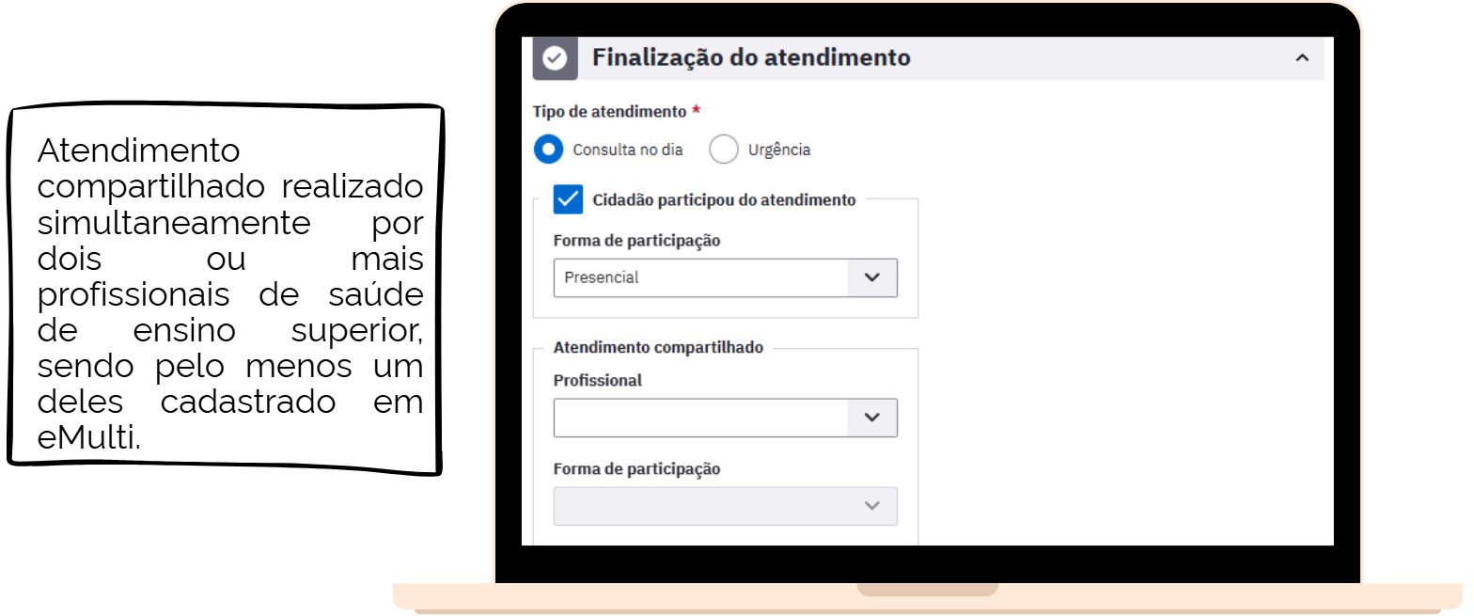
M2: Ações interprofissionais realizadas pela eMulti
Atendimento individual - compartilhado

Slide 41
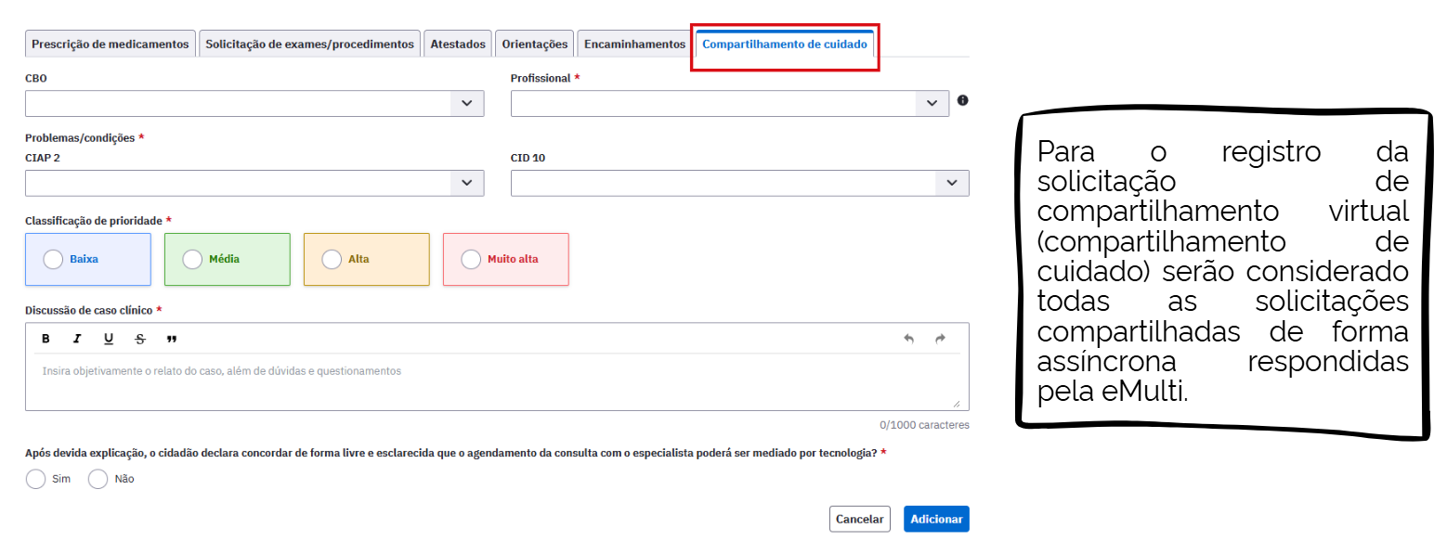
M2: Ações interprofissionais realizadas pela eMulti
Atendimento individual - compartilhado

Slide 42
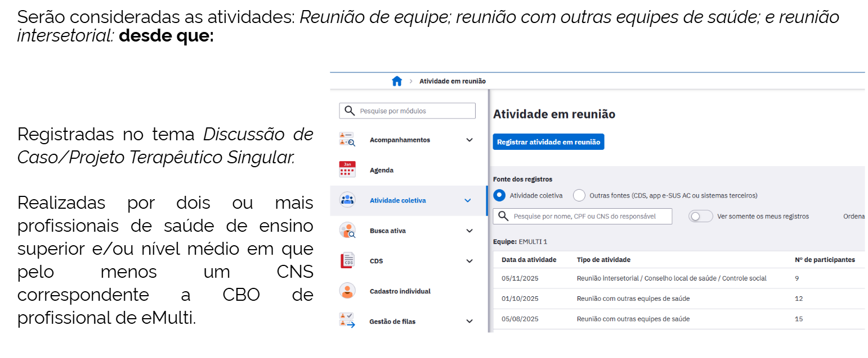
M2: Ações interprofissionais realizadas pela eMulti
Atendimento coletiva

Slide 43
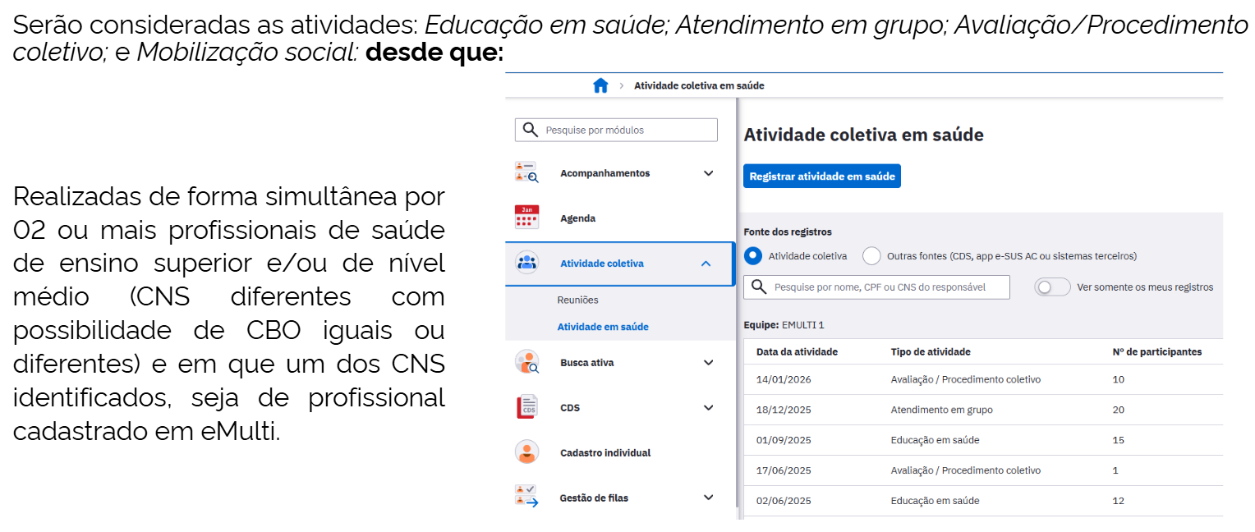
M2: Ações interprofissionais realizadas pela eMulti
Atendimento coletiva

Slide 44
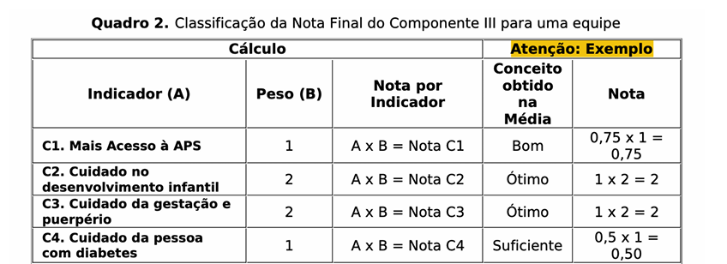
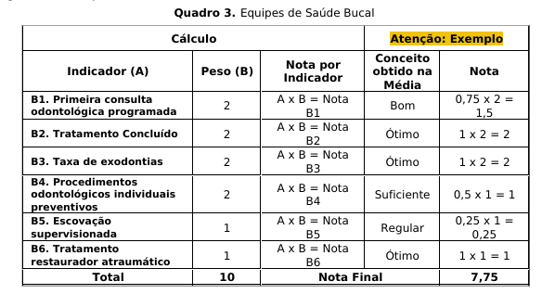
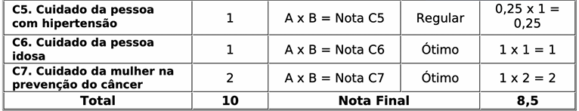
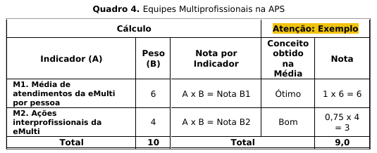

COMPONENTE III: QUALIDADE DO CUIDADO
Para obter-se a Nota Final do Componente III, serão somados pontos por indicador ponderado pelo peso atribuído, conforme exemplo abaixo:

Slide 45






PORTAL
INSTITUCIONAL
portal.conasems.org.br/
Notícias do Conasems
e dos Cosems
Documentos e
publicações
Conteúdo institucional
(estatuto, regimento interno,
diretoria, transparência, etc)
Legislação Diária Nacional
Orientações
técnicas

Slide 46




O Arsenal do Gestor

Slide 47


Perguntas Frequentes sobre os Componentes do Cofinanciamento Federal da APS - FAQ

Slide 48
Obrigada
Marcela Alvarenga
Assessora técnica
Marcela@conasems.org.br conasems.org.br

